Slide 1
Uloga školskog knjižničara u kulturi škole
Antonija Lujanac, Stručna suradnica školska knjižničarka, mentorica
Osnovna škola Dobriše Cesarića u Zagrebu
5.11.2025.

Slide 2
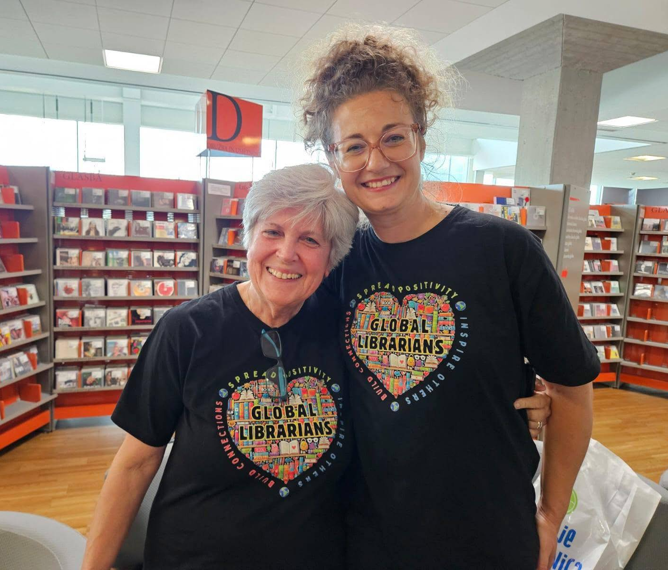
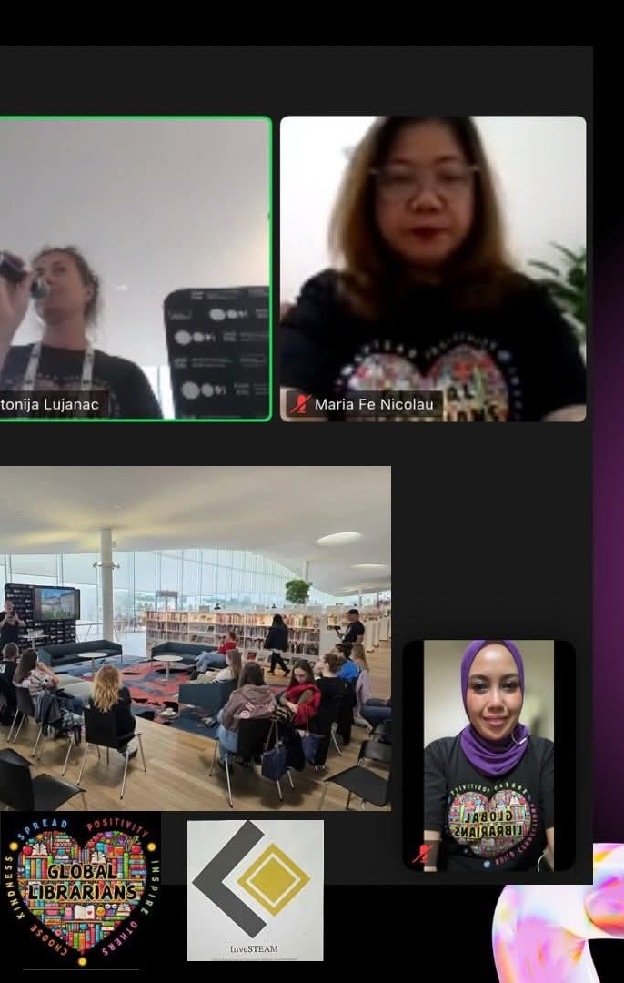
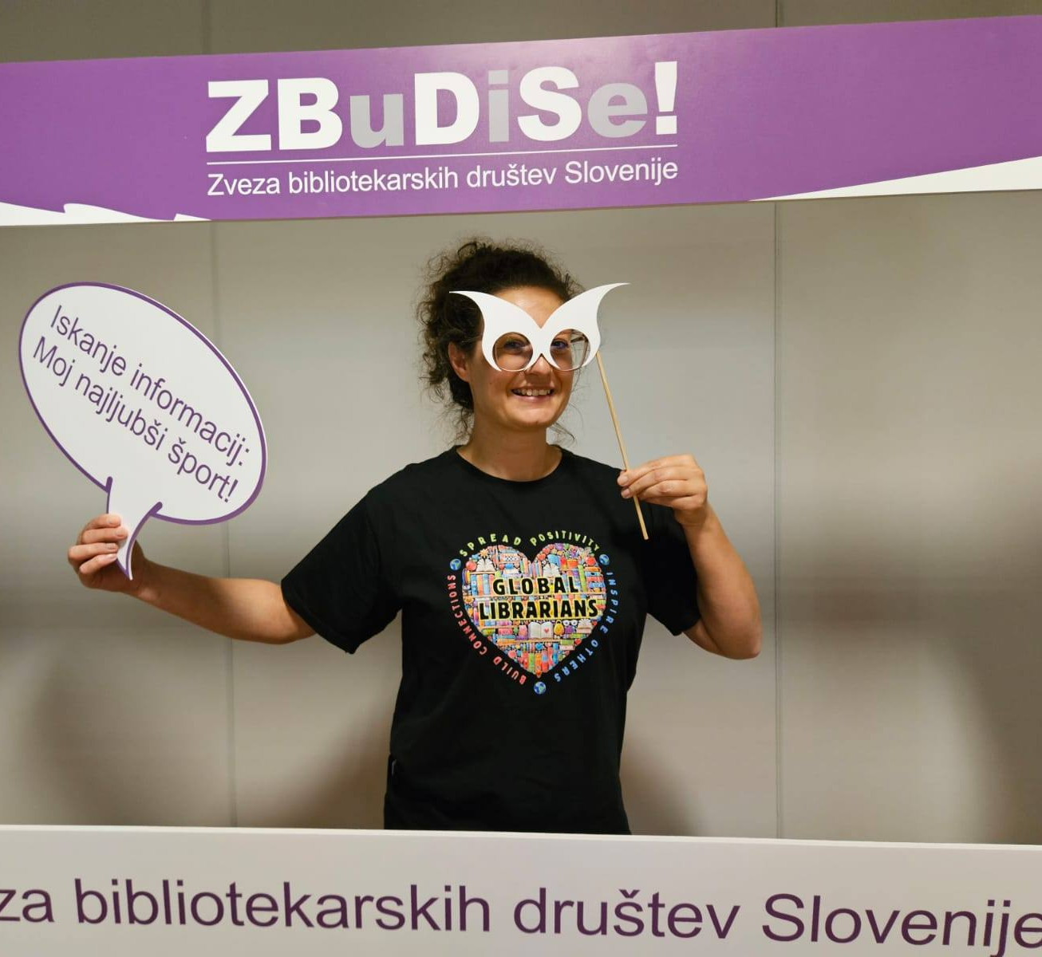
Antonija Lujanac je školska knjižničarka i koordinatorica projekata u Osnovnoj školi Dobriše Cesarića u Zagrebu.
Magistrirala je pedagogiju i knjižničarstvo, a njezini profesionalni interesi uključuju inovativne metode učenja, integraciju Ciljeva održivog razvoja (SDG) u školske kurikulume te promicanje održivog poduzetništva i uključivih prostora za učenje.
Koordinatorica je brojnih Erasmus+ projekata i mentorica volonterima u programu Europskih snaga solidarnosti.
Osnivačica je organizacije InveSTEAM, grupe posvećenih knjižničara pod nazivom @GlobalLibrarians, koji organiziraju edukacije za školske knjižničare i vode međunarodne projekte u području školskog knjižničarstva.
Od 2022. godine ima funkciju regionalne direktorice IASL-a za Europu, surađujući s brojnim članovima IFLA Sekcije za školske knjižnice.
Od 2025. godine članica je Stalnog odbora IFLA Profesionalne sekcije za obrazovanje i osposobljavanje.
Od 2023.-2025. Ministarstvo znanosti i obrazovanja Republike Hrvatske nagradilo ju je kao jednu od najboljih odgojno-obrazovnih djelatnica u zemlji.
Više na: https://myinvesteam.com/

Slide 3
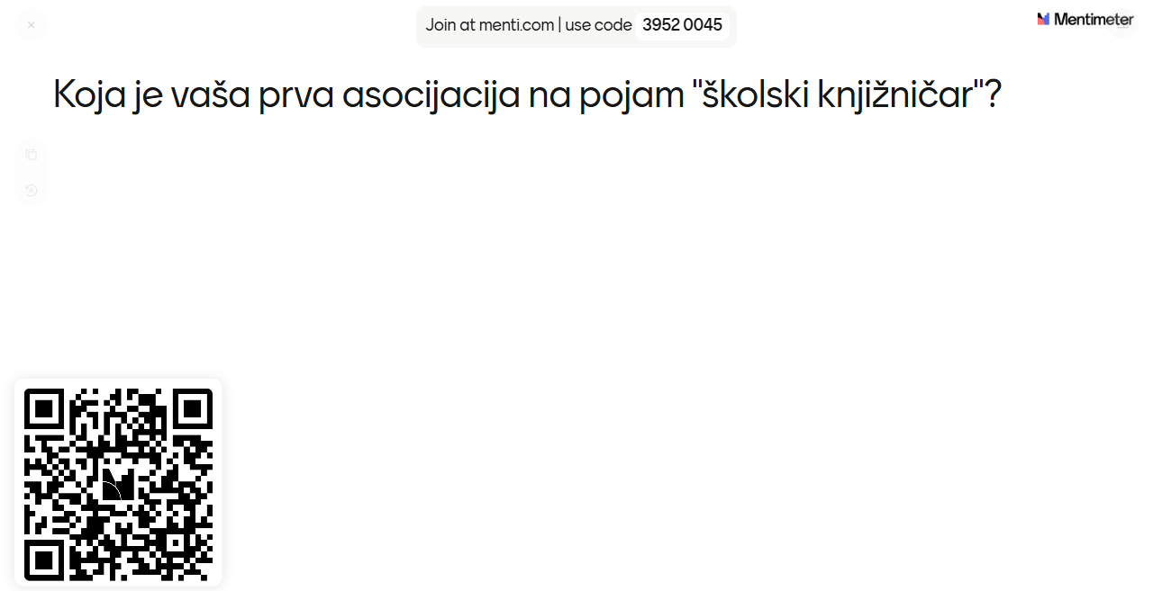
Rezultati

Slide 4
Uvod
Ispitivanja iz brojnih međunarodnih studija (npr. Ohio, Colorado, Papa i Marzoli) potvrđuju snažnu povezanost između učinkovitih školskih knjižničnih programa i poboljšanih obrazovnih postignuća učenika. Ipak, ti se benefiti ne ostvaruju jednako zbog tehnoloških poremećaja, promjena u pedagogiji i institucionalnih nejednakosti. Ovaj prikaz dobre prakse istražuje kako snažna suradnja školskih knjižničara sa svim sudionicima odgojno-obrazovnog procesa može potaknuti izvrsnost u obrazovanju, pravednost i dobrobit učenika.
Nadovezujući se na sadržaje iz nove knjige School Librarians and Principals Leading Together (BLU Bloomsbury Libraries Unlimited – IASL, 2025) i ažuriranog IFLA-UNESCO Manifesta za školske knjižnice 2025., glavni su ciljevi predavanja:
Povećati svijest o važnosti kvalitetnih partnerstva knjižničara s učenicima, učiteljima, roditeljima i lokalnom zajednicom u stvaranju pozitivne kulture škole.
Potaknuti promišljanje o ulogama, izgradnji povjerenja, zajedničkom vodstvu i praktičnim koracima.
Slušatelji će dobiti priliku:
Ispitati prakse utemeljene na dokazima i primjere uspješnih stvarnih situacija.
Raspraviti modele zajedničkog vodstva.
Promisliti o lokalnim izazovima i prilikama.
Prepoznati konkretne strategije za promicanje i održavanje kvalitetnih školskih knjižničnih programa.

Slide 5


Međunarodni mjesec školskih knjižnica
Tema ISLM za 2025
«Beyond the Bookshelf:
AI, Libraries and the Future of Stories»
Primjer iz Portugala koji pokazuje kako je manifestacija ISLM podržana od Ministarstva obrazovanja.

Slide 6
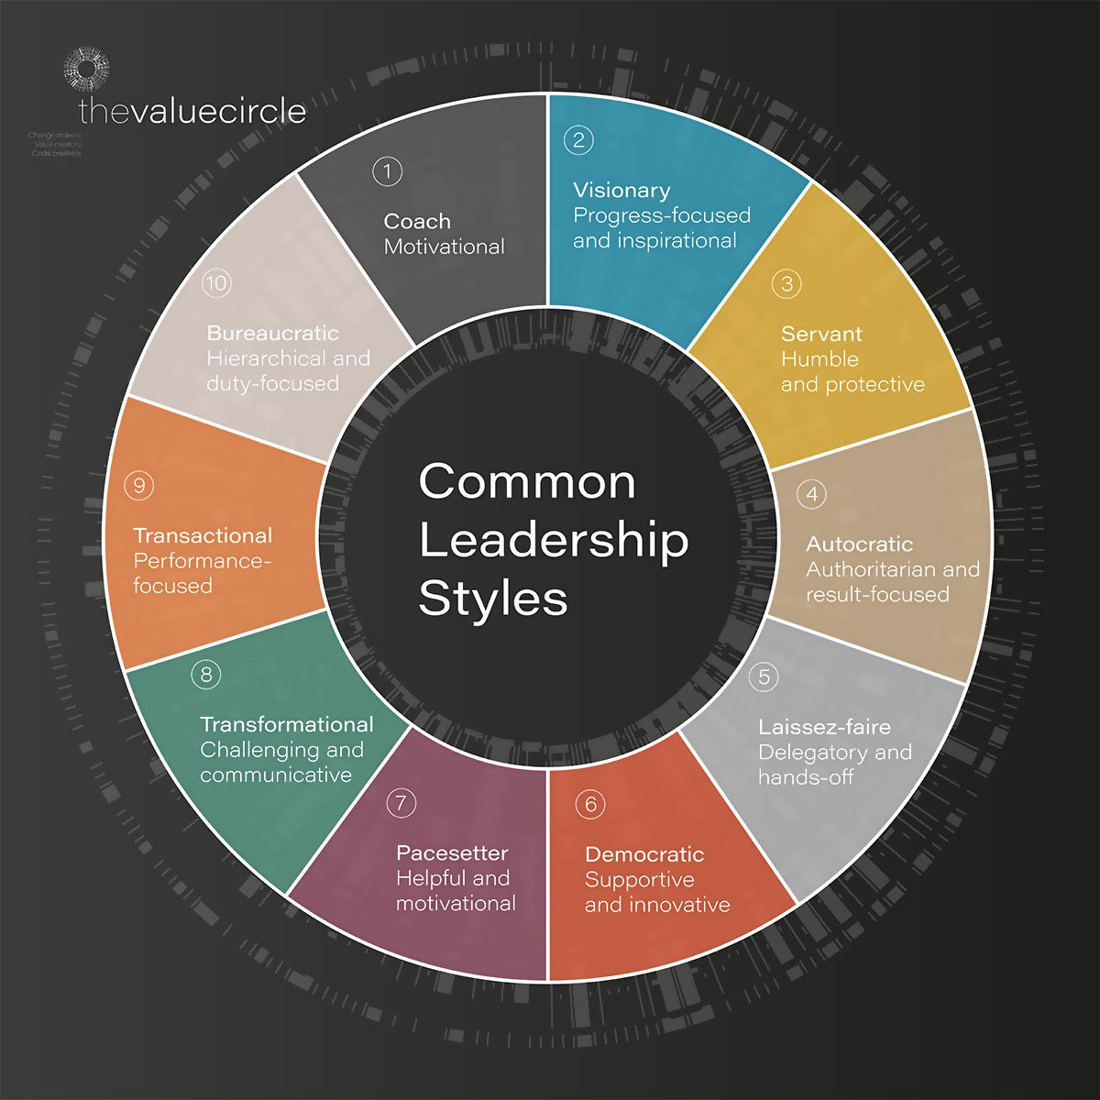
Na kulturu škole jako utječe stil vođenja
„Stilovi vođenja odnose se na način na koji menadžeri, rukovoditelji i drugi profesionalni vođe odlučuju kako će voditi poslovanje.“ (Lian Parsons, 2025.)
Stil vođenja utječe na „radno okruženje, moral tima i organizacijsku kulturu“.
Učinkovit vođa uspješno utječe na tim, radnu skupinu, zajednicu ili skupinu ljudi te im pruža podršku.
Popis stilova vođenja može biti vrlo opsežan – primjerice: autokratski, birokratski, mentorski (coaching), demokratski, laissez-faire, pacesetter (voditelj koji postavlja visok tempo), služiteljski (servant). (Parsons, 2025.)
Pronalaženje vlastitog stila vođenja pomaže u maksimiziranju njegove učinkovitosti i izražavanju vlastitog potencijala kao vođe.
Svoj dominantni stil vođenja moguće je procijeniti (primjerice, pogledajte test: https://hbr.org/2015/06/assessment-whats-your-leadership-style autora Karen West, Elliott Stixrud i Brian Reger, 2015.).
(Image source: https://thevaluecircle.co.uk/how-leadership-styles-and-behaviours-make-a-difference/)

Slide 7
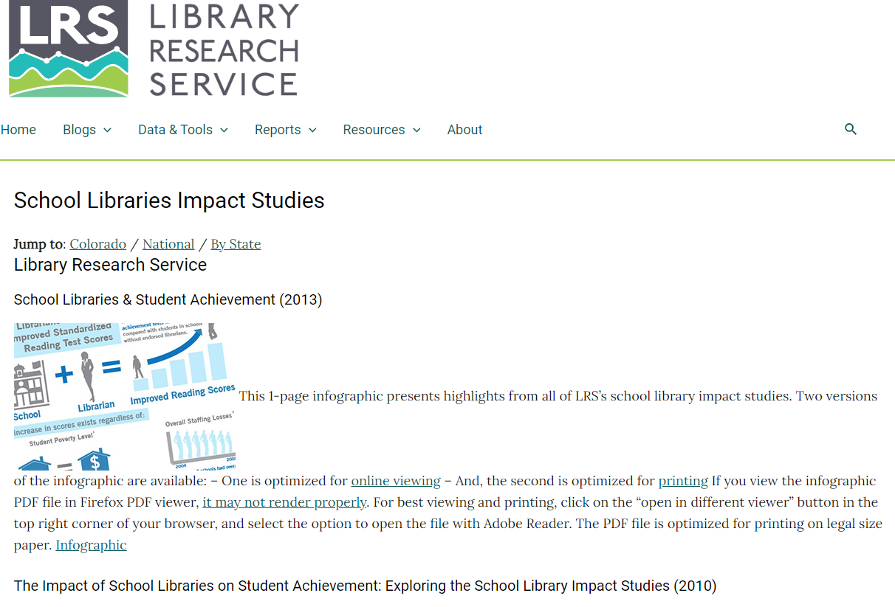
Studije o utjecaju školske knjižnice
Dobro organizirana školska knjižnica omogućuje pristup raznolikim izvorima, sigurnom i uključivom prostoru te pruža podršku učiteljima i učenicima.
Djeluje kao središte učenja kroz sve nastavne predmete.
Profesionalno vođena, funkcionalna školska knjižnica u svakoj školi pozitivno utječe na proces učenja, poboljšava obrazovna postignuća učenika te osnažuje školsku i lokalnu zajednicu.

Slide 8

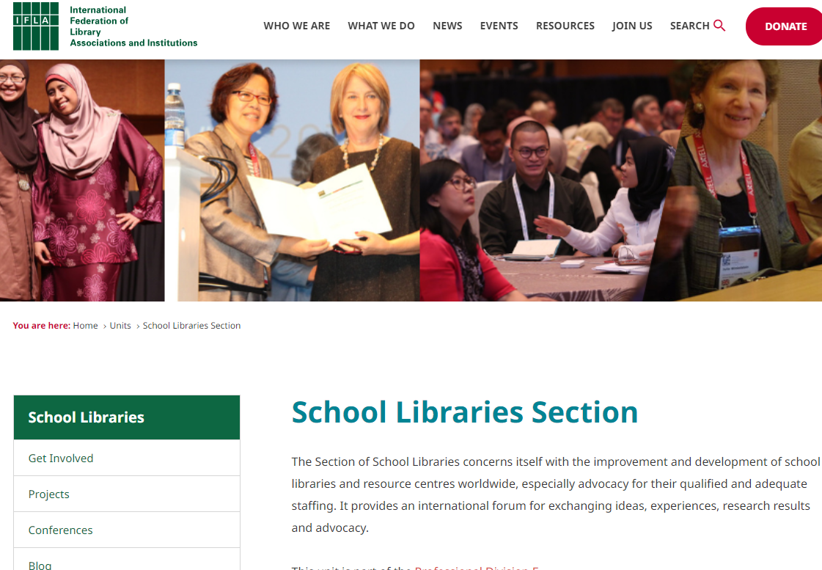
The IFLA School Libraries Section: Global Advocacy, Local Impact
Sekcija za školske knjižnice pri IFLA-i – osnovana 1977. godine – djeluje kao jedinica unutar Profesionalne divizije E.
Posvećena je unapređenju i razvoju školskih knjižnica i informacijskih centara diljem svijeta, s posebnim naglaskom na zagovaranje stručnog i adekvatnog kadroviranja.
Sekcija djeluje kao međunarodna platforma za razmjenu ideja, dijeljenje iskustava, predstavljanje rezultata istraživanja te promicanje zagovaračkih aktivnosti.
Ima potpisan memorandum o razumijevanju (MoU) s Međunarodnom udrugom školskih knjižničara (IASL) radi zajedničkih inicijativa u području istraživanja, izdavaštva i zagovaranja.
Standing Committee Members:
https://www.ifla.org/units/school-libraries/committee/

Slide 9



IASL & IFLA
IASL - International Association of School Librarianship
(https://iasl-online.org)
1971: foundation (Kingston, Jamaica) – 2021: 50.th Anniversary
«School Libraries Worldwide» (SLW)
«International School Library Month» (ISLM)
International School Library Month projects and initiatives
IFLA – International Federation of Library Associations and Institutions
(www.ifla.org)
1927: foundation (Edimburgh, UK)
1929: 1° World Conference (Rome-Florence-Venice)
1971: registration in The Netherlands
1976: integration of IFLA with “and Institutions”
1977: foundation of the IFLA School Libraries Section
https://www.ifla.org/school-libraries
2024 IFLA-IASL: Official Memorandum of Understanding

Slide 10
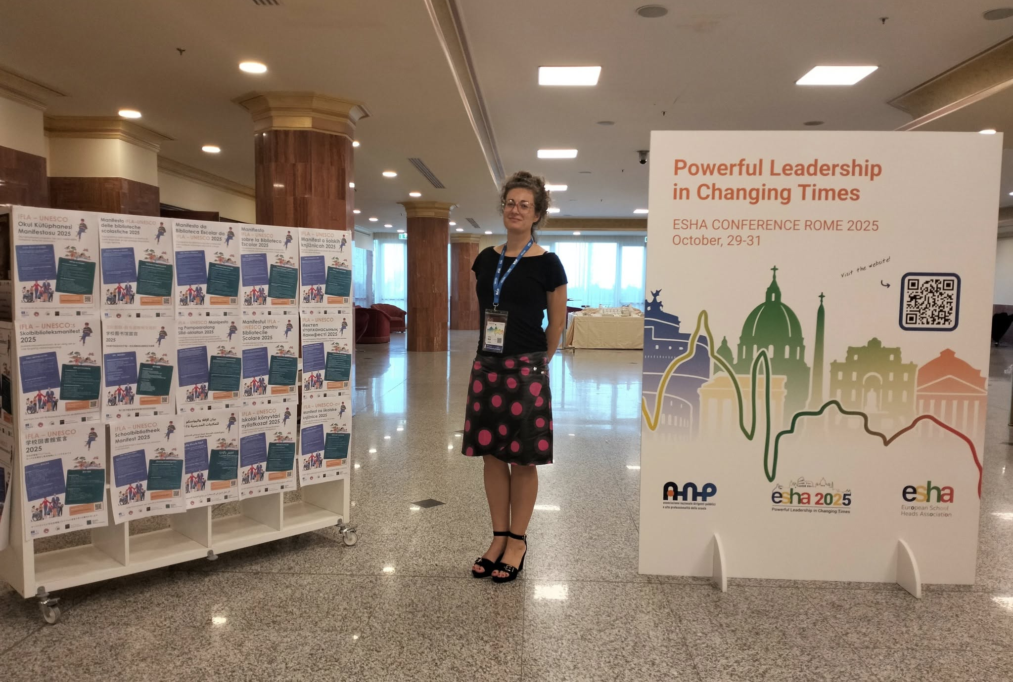
The IFLA School Libraries Section:
Global Advocacy, Local Impact
Sekcija je trenutačno uključena u niz inicijativa putem svojih radnih skupina, uključujući:
obrazovanje o umjetnoj inteligenciji (AI literacy) u školskim knjižnicama i putem njih,
provedbu Agende 2030 – Ciljeva održivog razvoja (SDG) i obrazovanje za održivost u školskim knjižnicama i kroz njih,
otvorenu sesiju na Svjetskom kongresu knjižničarstva i informacijskih znanosti IFLA-e (WLIC) u Astani, 18. kolovoza 2025.,
prevođenje i širenje novog IFLA–UNESCO Manifesta za školske knjižnice 2025. i pripadajućeg plakata na što veći broj jezika,
raspravu o reviziji Smjernica za školske knjižnice.
Info: https://www.ifla.org/units/school-libraries/

Slide 11




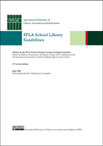



IASL and IFLA School Libraries: together to develop school libraries worldwide
IASL – International Association of School Librarianship (Kingston, Jamaica, 1971)
IFLA School Libraries (1977)
2002 - Progetto di ricerca sul ruolo del dirigente scolastico in relazione alle biblioteche scolastiche (IFLA Professional Report No. 78)
Agreement (Lisbona 2006 → implementation in Abano/Padova 2009) and establishment of the «IASL- IFLA Joint Committee» in 2009
2010 - Joint Book Project → 2011: L. Marquardt, D. Oberg (eds), Global Perspectives on School Libraries. De Gruyter Saur (IFLA Publication, 148). [Esperienza di collaborazione poi riportata da Marquardt & Oberg in Chakraborty, S. (Ed.), Collaboration in international and comparative librarianship. Hersey, PA: IGI Global,. 2014]
2011 - BSLA Project → 2013: School Libraries on the Agenda
2013 - revision of the IFLA School Library Guidelines (→ 2.ed. 2015)
2014 – New joint project → 2015: B. Schultz-Jones, D. Oberg (eds), Global Action on School Library Guidelines. De Gruyter Saur (IFLA Publications, 178)
2015 - B. A. Schultz-Jones, D. Oberg (eds), IFLA School library Guidelines [i.e., Linee guida IFLA per la biblioteca scolastica], 2.ed.
2019 - B. A. Schultz-Jones, D. Oberg (eds), Global Action on School Library Education and Training. De Gruyter Saur
2021 - IFLA School library Manifesto
2022 – New book on inquiry-based learning: B. A. Schultz-Jones, D. Oberg (eds), Global Action for School Libraries: Models of Inquiry. De Gruyter Saur (IFLA Publications, 182)
2024 – IASL-IFLA Memorandum of Understanding

Slide 12


IFLA-UNESCO School Library Manifesto 2025:
A Renewed Framework
IFLA–UNESCO Manifest za školske knjižnice 2025. predstavlja plod zajedničkih napora Međunarodne udruge školskih knjižničara (IASL) i globalne zajednice školskih knjižnica. Naglašava da su školske knjižnice ključni partneri u obrazovanju. One podupiru pismenost, uključivost, digitalne kompetencije i cjeloživotno učenje za sve učenike.
Školska knjižnica promatra se kao sastavni dio obrazovnog sustava.
Poseban se naglasak stavlja na uključivost, raznolikost, pravednost, nove pismenosti i cjeloživotno učenje.
Uloga školskog knjižničara dodatno je osnažena – kao odgojno-obrazovnog stručnjaka i vođe.
Suradnja je ključna (između ravnatelja škole, javnih knjižnica i drugih dionika).
Manifest djeluje kao:
alat za zagovaranje,
vodič za profesionalni razvoj,
poluga za oblikovanje politika na nacionalnoj i lokalnoj razini.
https://www.ifla.org/g/school-libraries/ifla-unesco-school-library-manifesto-2025/

Slide 13
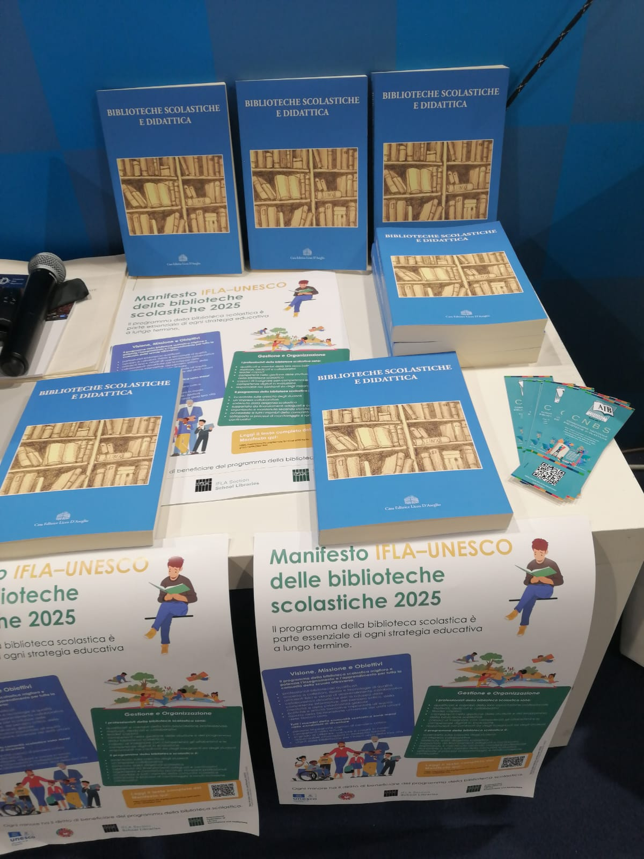
Promocija i implementacija novog
IFLA/UNESCO Manifesta za školske knjižnice
IFLA–UNESCO Manifest za školske knjižnice 2025. može biti snažan alat za poticanje razvoja školskih knjižnica te njihova napretka, kako u kvantitativnom tako i u kvalitativnom smislu.
Ključne točke: školske knjižnice
predstavljaju temeljnu obrazovnu infrastrukturu,
ključni su odgojno-obrazovni subjekti,
promiču pravednost, uključivost i cjeloživotno učenje.
Manifest iz 2025. ponovno potvrđuje pravo svakog učenika na školsku knjižnicu.
To je ujedno profesionalna i etička obveza.
Brojni su prijevodi već dostupni.
Što se tiče Hrvatske, i Manifest i pripadajući plakat već su objavljeni i promovirani.
(Photo credit: L. Marquardt, May 2025)

Slide 14

School Librarians & Principals: A Shared Leadership
Ključne točke:
Ravnatelji i knjižničari zajednički rade prema zajedničkoj viziji.
Postoji jasna povezanost između pažnje, podrške i priznanja koje ravnatelj škole daje školskoj knjižnici kao ključnom obrazovnom i kulturnom okruženju za cijelu zajednicu te razvoja same knjižnice na dobrobit učenja, socijalizacije i dobrobiti zajednice.
Strateška uloga ravnatelja u podršci knjižnici.
Suradnja kao ključ uspjeha.
📌 „Nema snažne knjižnice bez snažnog obrazovnog saveza.“

Slide 15
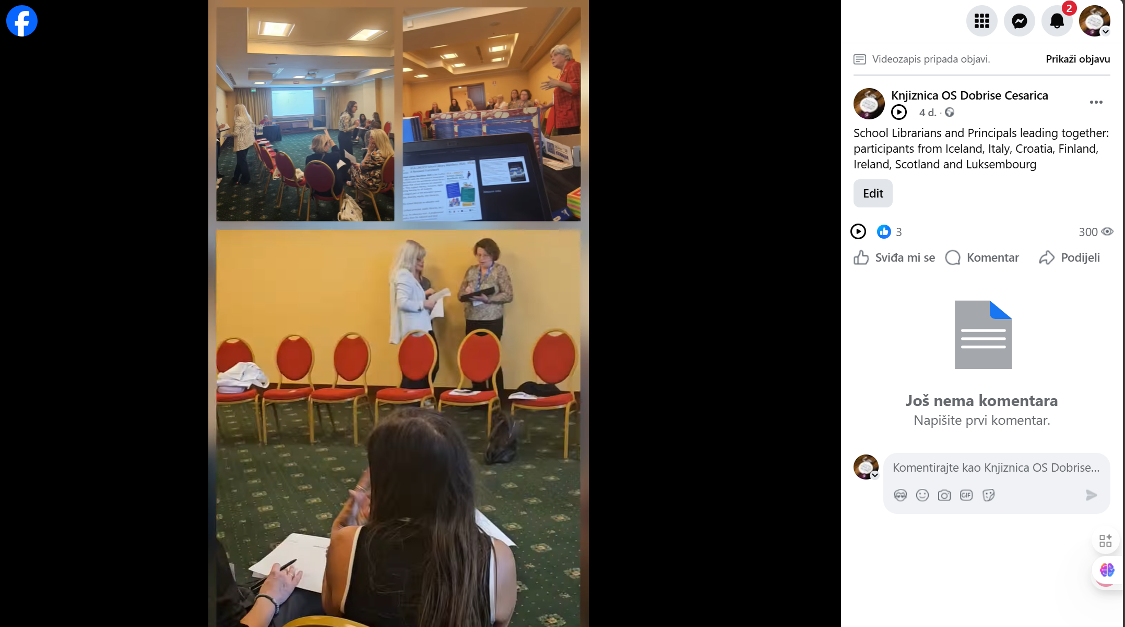

Slide 16
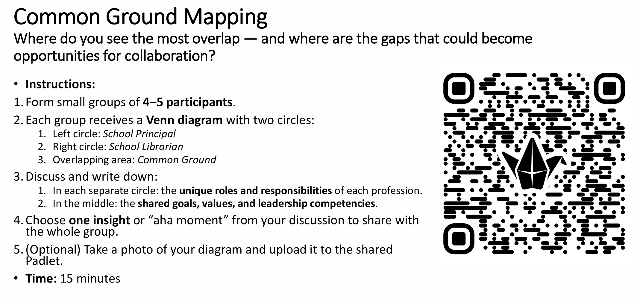
Rezultati

Slide 17
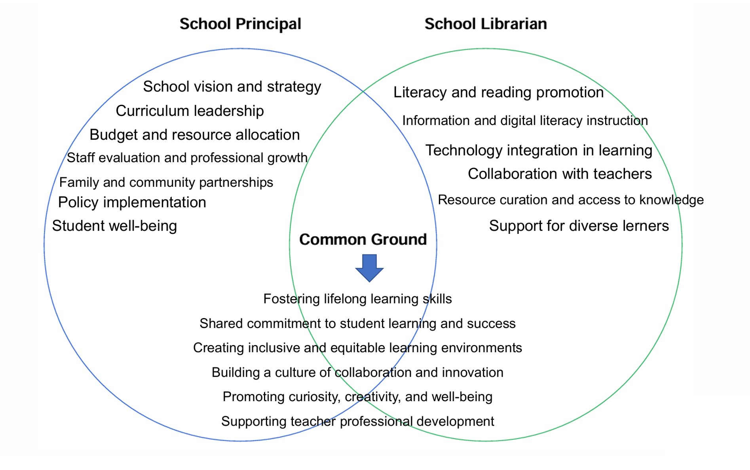

Slide 18
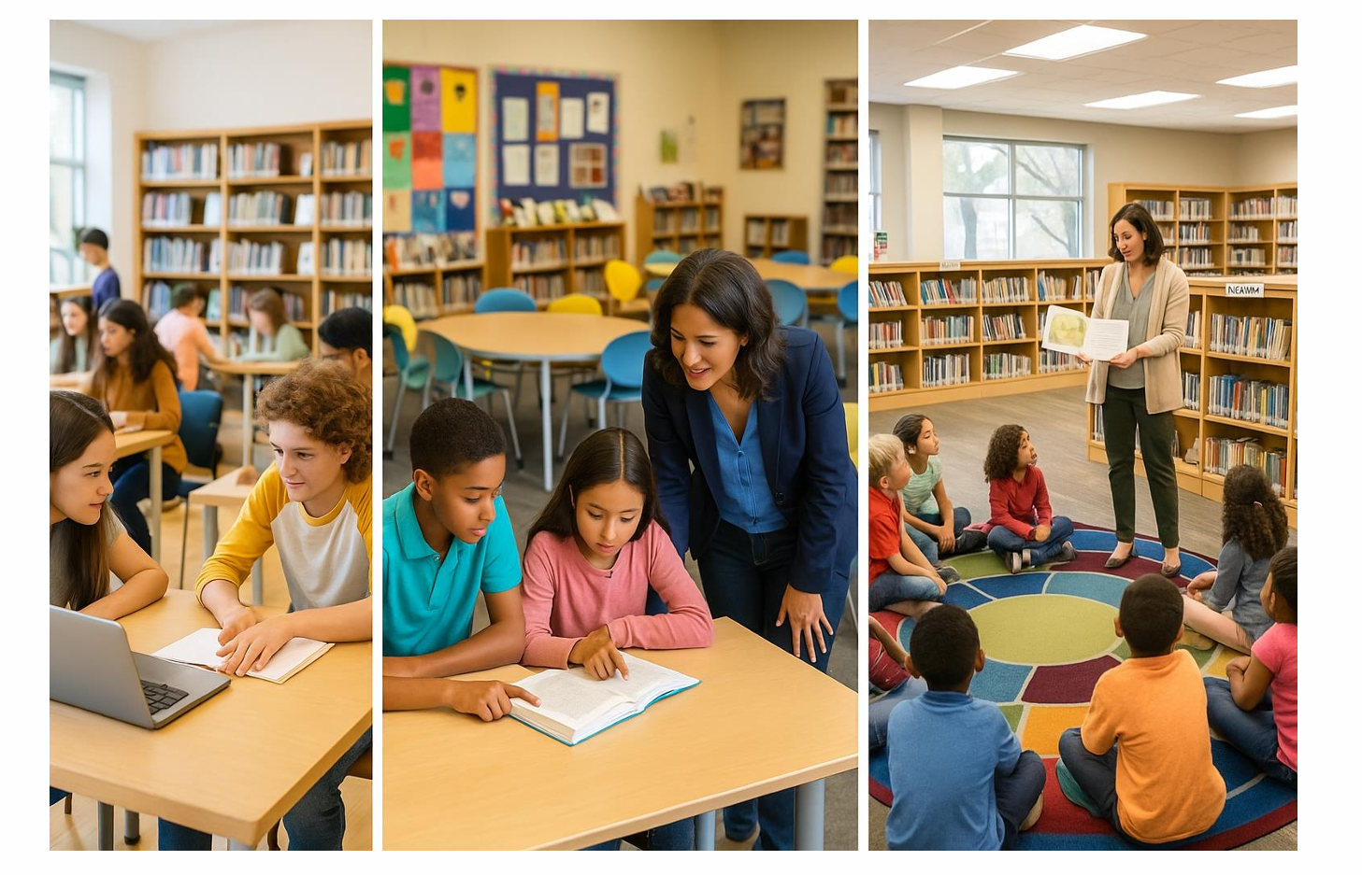
Zamisli da hodaš školskom knjižnicom nalik ovim na fotografijama. Što ti pokazuje da je ovakav prostor moćan alat za učenje?

Slide 19
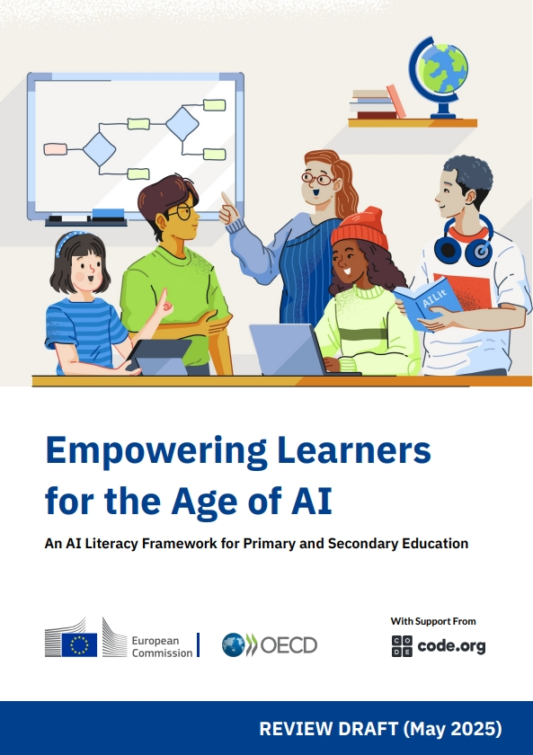
Zajedničko vođenje za kvalitetnije učenje
Ravnatelji i knjižničari zajedno oblikuju zajedničku viziju, usklađuju prioritete i njeguju kulturu suradnje. Zajedničko vodstvo pojačava utjecaj na obrazovna postignuća učenika.
Knjižničar kao pedagoški i čitateljski vođa. Školski knjižničari usmjeravaju poučavanje u području pismenosti, medijske i informacijske pismenosti te sve više pismenosti o umjetnoj inteligenciji. Njihova pedagoška stručnost povećava angažman učenika i pruža podršku učiteljima.
Uloga ravnatelja u osnaživanju knjižnice. Ravnatelj osigurava da knjižnica bude vidljiva, dobro opremljena i uključena u prioritete škole. Podrška profesionalnom razvoju knjižničara jača kulturu učenja unutar škole.
Izgradnja povjerenja i komunikacije. Redoviti dijalog, zajedničko planiranje i međusobno poštovanje između ravnatelja i knjižničara temelj su uspjeha. Povjerenje omogućuje inovativne prakse i suradničko rješavanje problema.
Pismenost, uključivost i dobrobit. Suradnja potiče inicijative koje promiču čitanje, kulturološko razumijevanje i socio-emocionalno učenje. Uključivi programi osiguravaju jednake prilike za sve učenike.
Digitalna i AI pismenost. Ravnatelji i knjižničari zajednički odgovaraju na izazove digitalne i AI pismenosti, etično i učinkovito integrirajući tehnologiju u nastavu i procese učenja.

Slide 20
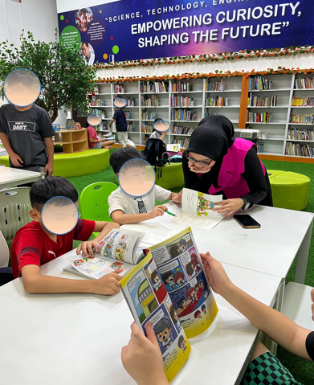
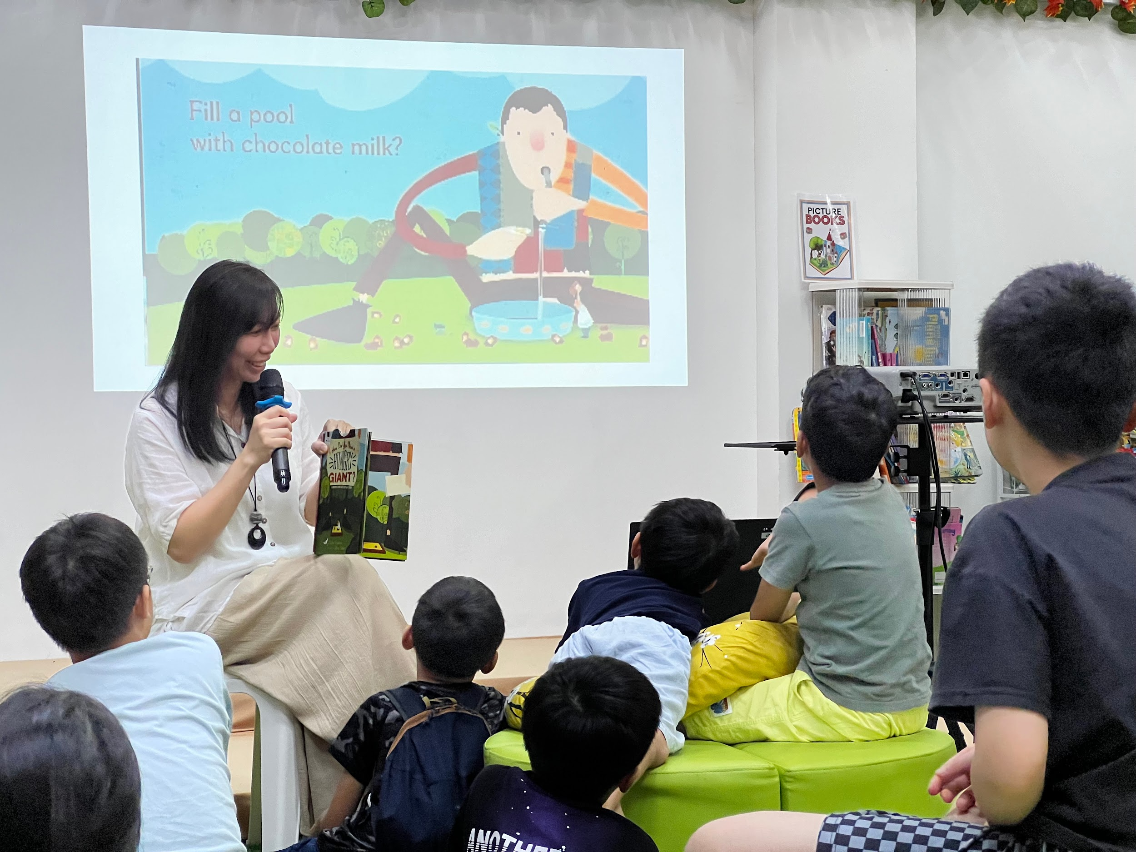

Primjer škole iz Malezije u kojoj školska knjižnica ima važnu uogu
Storytelling with Lim Siew Li, School Principal and Founder of LSL (Learn-Share-Lead) Education Group, Kuala-Lumpur, Malaysia (LSL School - ISLM 2024)

Slide 21
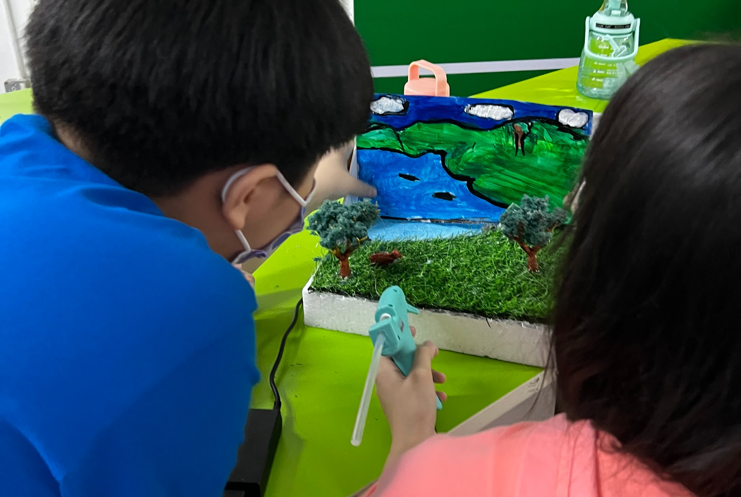
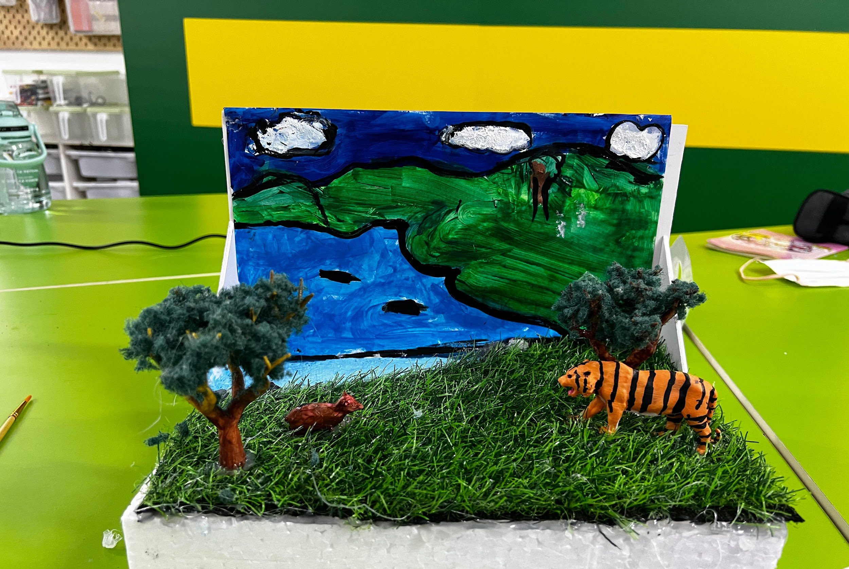
Engaging hands-on activities organised by the school librarian after storytelling
(LSL School – ISLM 2024)

Slide 22
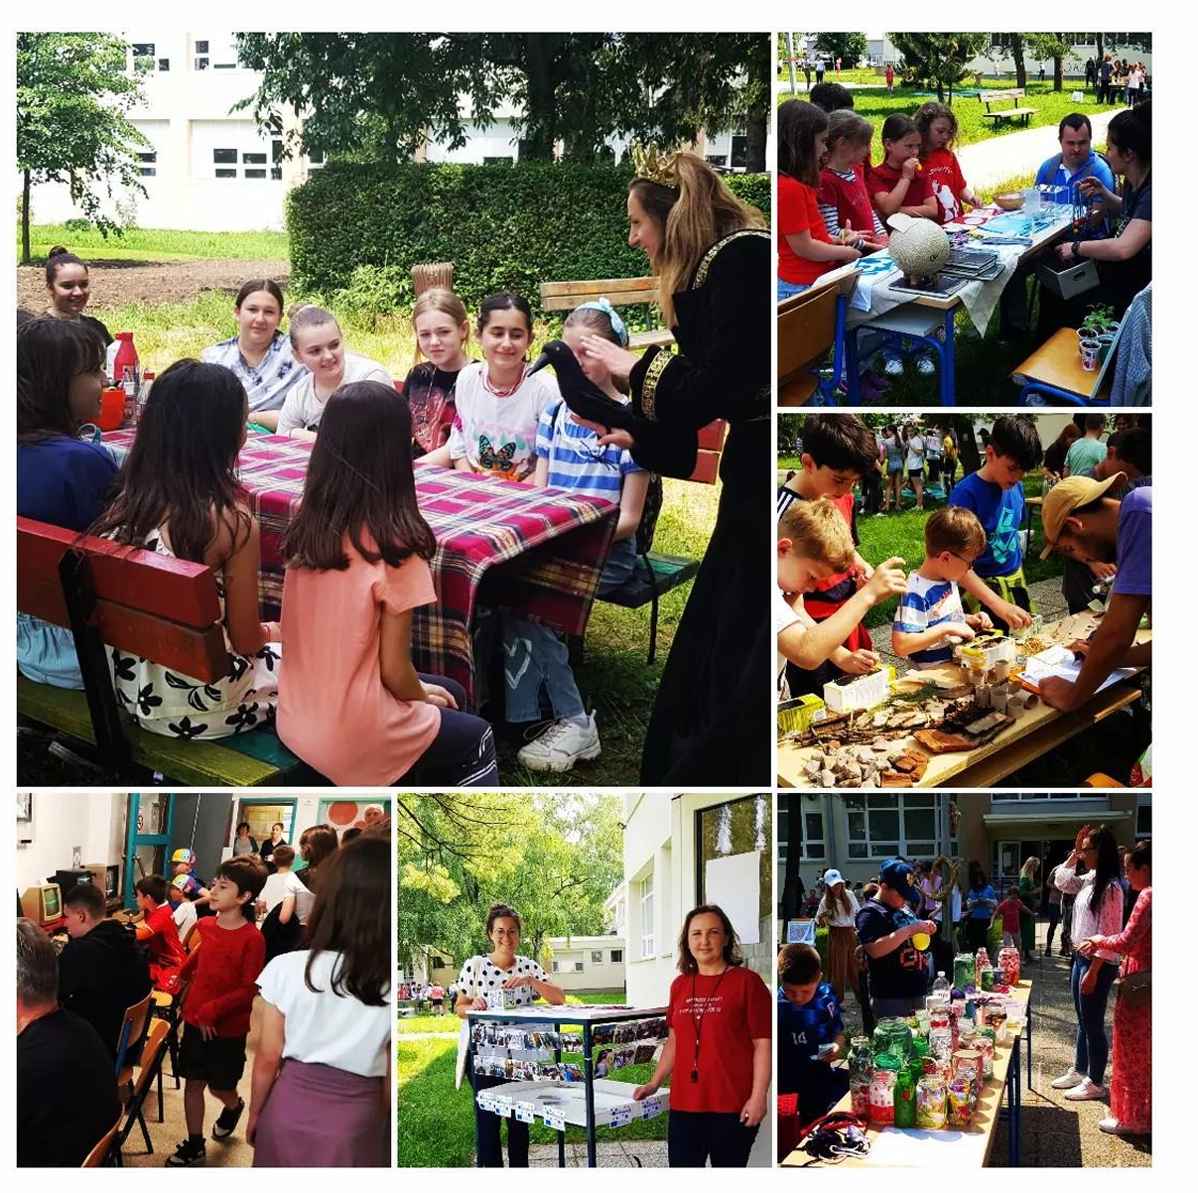
Promocija Ciljeva održivog razvoja (SDG) putem školske knjižnice
EU projects
Green fingers, ESC
OUTSIDE, Erasmus
Experimenta, Erasmus
YAB, Young Ambassadors against Bullying and Cyberbullying, Erasmus

Slide 23
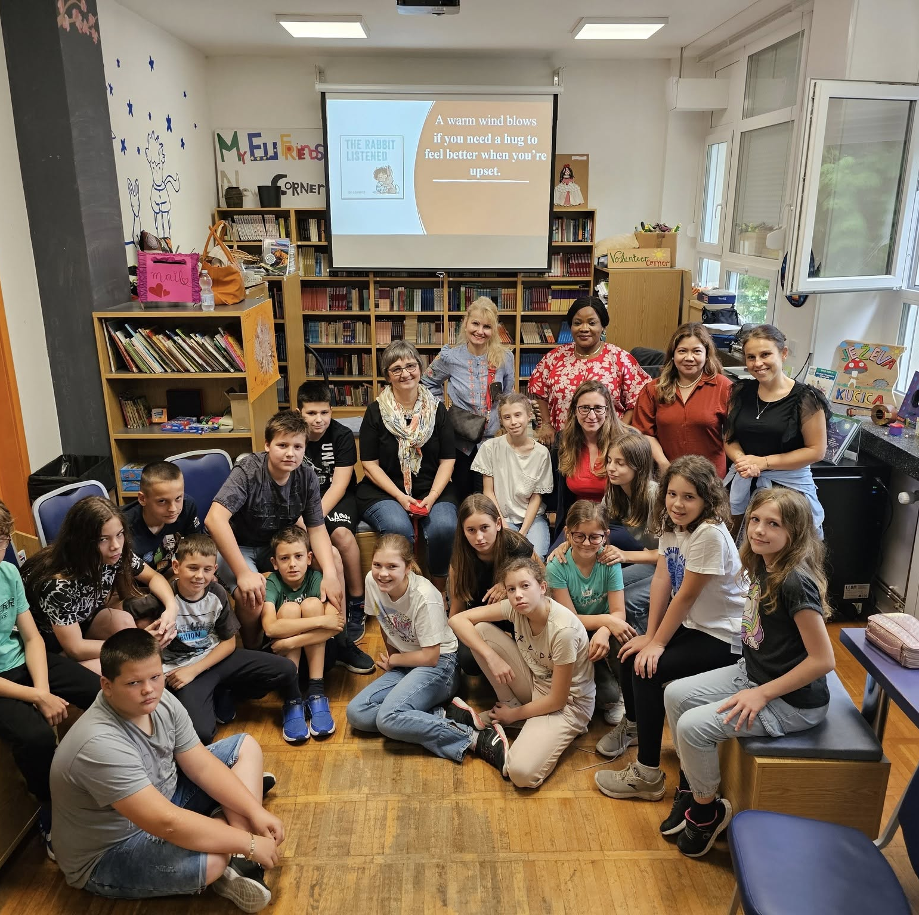
Međunarodna suradnja školskih knjižničara
Sudjelovanje u nacionalnim i međunarodnim mrežama jača lokalnu praksu kroz razmjenu stručnosti, resursa i primjera uspješne suradnje.
International Virtual Storytelling
Međunarodno virtualno pripovijedanje priča, pokrenuto 2021. tijekom pandemije, nastavlja se kroz fizične posjete školama u Nigeriji, Hrvatskoj, Indoneziji i Maleziji.

Slide 24
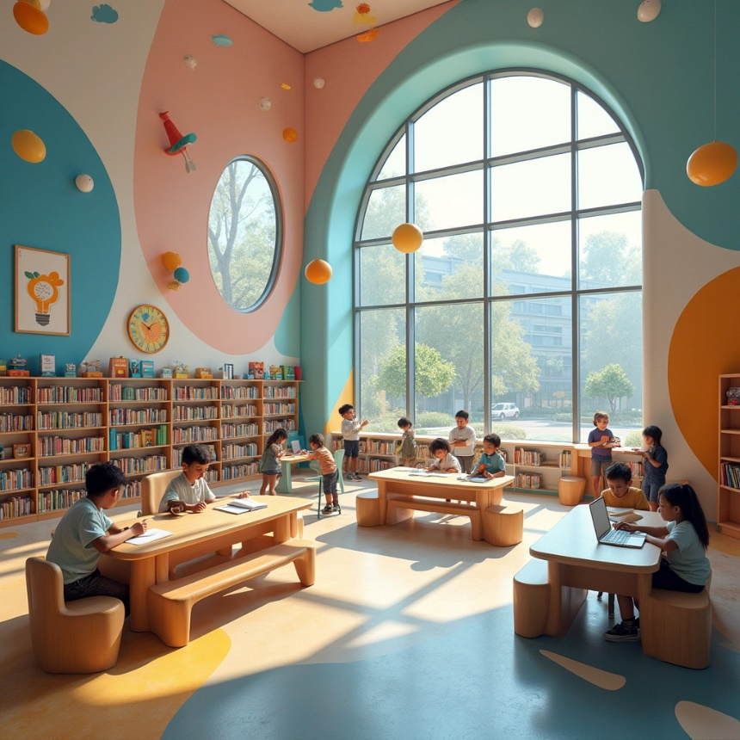
Zaključak
Školske knjižnice budućnosti bit će:
otvorene, dostupne i uključive,
bogate resursima i tehnologijom,
prostori dobrobiti, kreativnosti i sudjelovanja,
ključna središta lokalnih i globalnih mreža.
🌍 Globalna vizija, lokalno djelovanje.
Učinkovita suradnja između ravnatelja škole i školskog knjižničara ključna je za kulturu škole koja vodi prema kvalitetnom obrazovanju, razvoju pismenosti, uključivosti i dobrobiti.

Slide 25
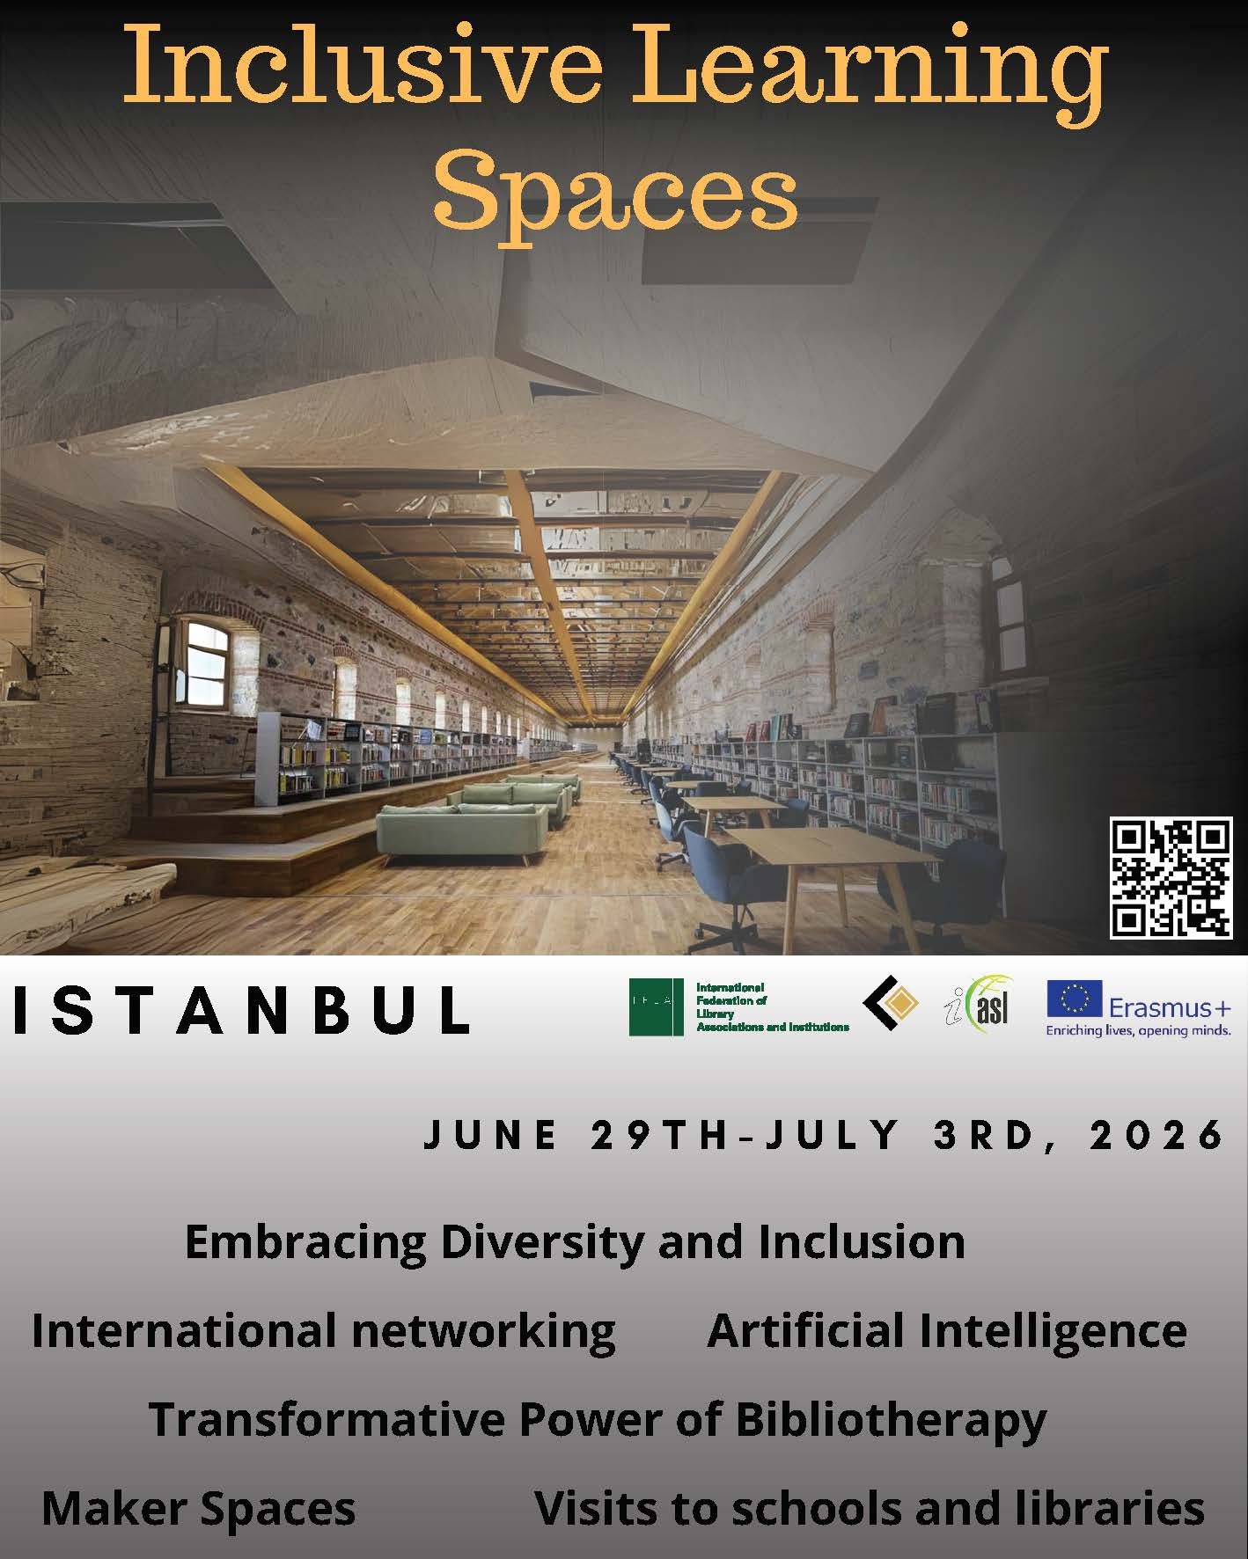
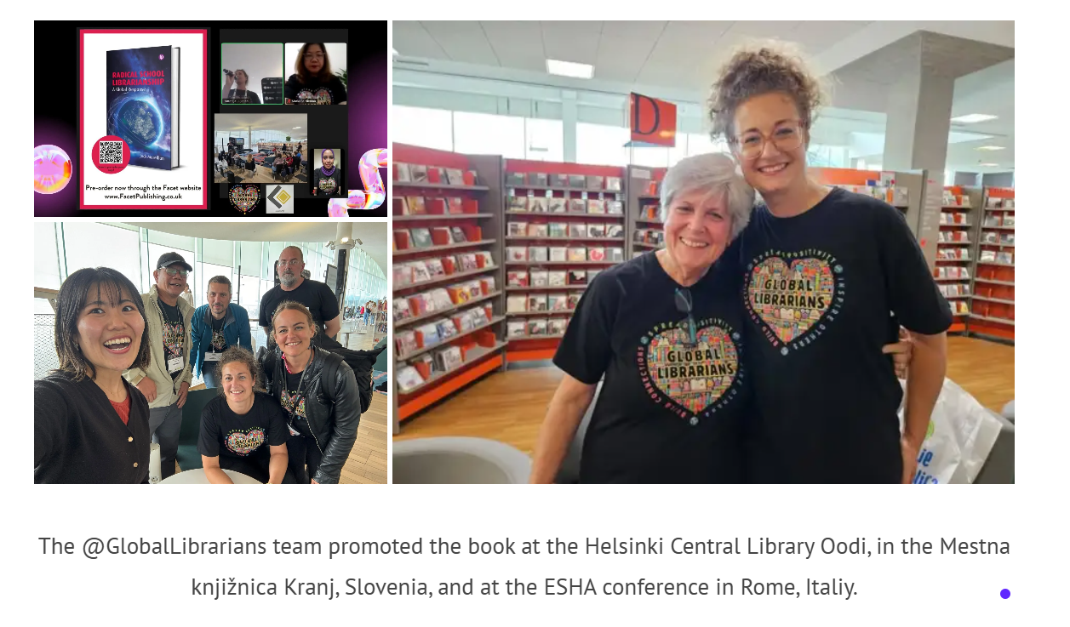
Next meetings:
Erasmus Programme
Istanbul, June 29 -July 3, 2026

Slide 26
References
Abson, E., Schofield, P., & Kennell, J. (2024). Making shared leadership work: The importance of trust in project-based organisations, International Journal of Project Management, 42(2) 102575. ISSN 0263-7863. https://doi.org/10.1016/j.ijproman.2024.102575. (https://www.sciencedirect.com/science/article/pii/S0263786324000176)
Adeyeye, S.V., Lujanac, A., Nicolau, M.F., & Abdul Majid, M. (2025). Global librarians innovating and collaborating for the future. Synergy, https://www.slav.vic.edu.au/index.php/Synergy/article/view/868/872
European Commission (2025). AI Literacy Framework. https://ailiteracyframework.org/wp-content/uploads/2025/05/AILitFramework_ReviewDraft.pdf
IFLA & UNESCO (2025). School Library Manifesto. https://www.ifla.org/g/school-libraries/ifla-unesco-school-library-manifesto-2025/
Moreillon, J. (2025). Radical School Librarianship: A Global Response. London: Facet Publishing.
Oberg, D., & Marquardt, L. (Eds.). (2025). School Librarians and Principals Leading Together: International Perspectives. Bloomsbury.
Websites
IASL http://www.iasl-online.org
IFLA School Libraries Section https://www.ifla.org/units/school-libraries/
Investeam https://myinvesteam.com/

Slide 27
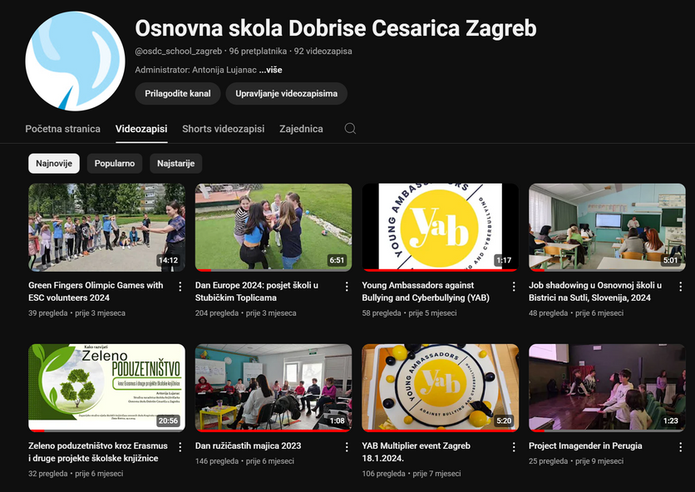
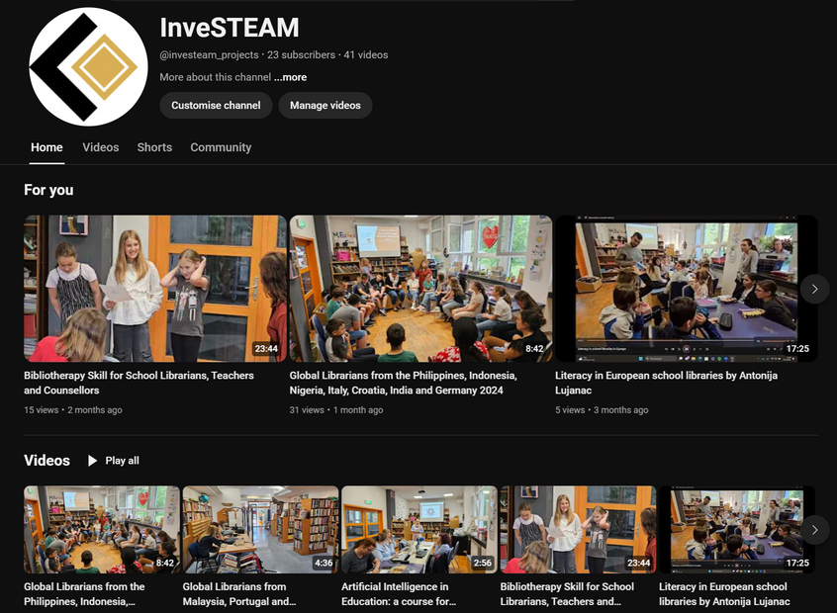

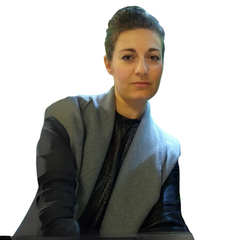

Facebook
Instagram
LinkedIn
TikTok
Twitter
alujanac@gmail.com
https://os-dcesarica-zg.skole.hr/
https://myinvesteam.com
OUTSIDE Environmental education through Open Schooling: Toolkit for teachers
OUTSIDE Framework and Guidelines
The Importance of school libraries in Open Schooling, Sustainable Development and Outdoor Learning
School libraries and Open Communities for Sustainable Development
Experimenta Booklet for teachers
Oasis for children: evaluation report
International Cooperation between school libraries through storytelling

